Slide 1
Maisto produktų ir žaliavų asortimentas, savybės, maistinė vertė

Slide 2
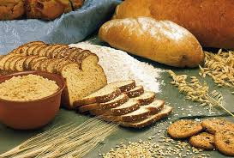
Pagrindinės žaliavos: be ko neiškepsime duonos?
Kiekvienas duonos ar pyrago gaminys prasideda nuo keturių svarbiausių ingredientų.
Miltai: Tai gaminio pagrindas („kūnas“). Dažniausiai naudojami kvietiniai arba ruginiai miltai.
Vanduo: Jis sujungia miltus į tešlą. Vanduo turi būti švarus ir drungnas.
Mielės: Jos „pakelia“ tešlą, kad gaminys būtų minkštas ir pūstas.
Druska: Suteikia skonį ir sustiprina tešlą.

Slide 3
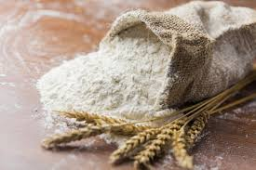
Miltai: Tai gaminio pagrindas („kūnas“). Dažniausiai naudojami kvietiniai arba ruginiai miltai.
Kvietiniai miltai: Iš jų kepamos bandelės, batonai, pyragai, picos. Jie yra šviesūs ir padaro gaminį purų.
Ruginiai miltai: Iš jų kepama tamsi, tikra lietuviška duona. Šie miltai yra sunkesni, pilkšvos spalvos.

Slide 4
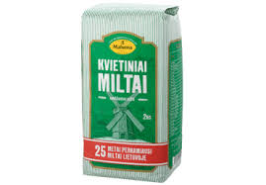
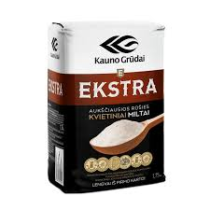
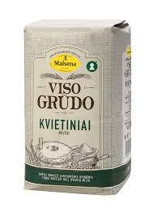
Miltų rūšys
Ant miltų pakelių dažnai matome skaičius (pavyzdžiui, 550D ar 812C). Mokiniams svarbiausia atsiminti:
Aukščiausia rūšis (balti miltai): Patys šviesiausi ir minkščiausi. Puikiai tinka tortams ir pyragams.
Pirma ir antra rūšis: Miltai kiek tamsesni, juose yra daugiau grūdo dalelių. Tinka kasdienei duonai ir bandelėms.
Viso grūdo (pilno grūdo) miltai: Patys sveikiausi, tamsūs, juose matosi sumaltos sėlenos (grūdo luobelės)..

Slide 5
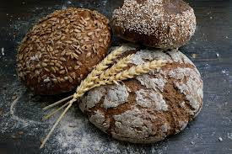
Svarbiausia miltų dalis:
Glitimas (miltų „klijai“)Kvietiniuose miltuose yra medžiaga, vadinama glitimu.
Ką jis daro? Kai miltus sumaišome su vandeniu, glitimas tampa tarsi „guma“, kuri sulaiko orą tešlos viduje. Dėl glitimo tešla išsipučia, tampa elastinga ir neištyžta.

Slide 6
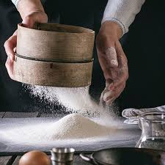
Kaip paruošti miltus kepimui?
Prieš beriant miltus į dubenį, reikia atlikti du svarbius darbus:
Patikrinti ar miltai sausi, be kvapo ir be jokių vabalėlių.
Sijojimas: Tai pagrindinis pasiruošimo darbas. Sijojame per sietelį į dubenį. Tai darome tam, kad miltai „prakvėpuotų“ (prisipildytų deguonies) ir kad išbyrėtų visi gumulėliai. Sijoti miltai visada garantuoja puresnį pyragą.

Slide 7
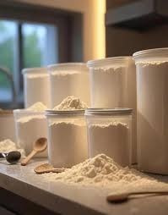
Kaip saugiai laikyti miltus?
Miltai bijo drėgmės (jie gali supelyti).Juos reikia laikyti sausoje, vėsioje vietoje, geriausia – popieriniuose maišeliuose arba sandariuose induose.

Slide 8
Vanduo duonos gamyboje yra toks pat svarbus kaip ir miltai. Vandens vaidmuo kepant duoną:
Tešlos sujungimas-vanduo veikia kaip „klijai“. Tik įpylus vandens, miltai virsta vientisa mase – tešla. Jis sudrėkina miltų daleles, kad jos suliptų tarpusavyje.
Mielių „pažadinimas“- mielės yra gyvi organizmai, kurie „miega“, kol yra sausi.Vanduo jas prikelia. Gavusios drėgmės, mielės pradeda dirbti, valgyti cukrų ir leisti burbuliukus. Be vandens mielės neveiktų ir duona liktų kieta bei plokščia kaip blynas.
Miltuose yra glitimas (miltų „guma“). Tačiau ši guma atsiranda tik tada, kai miltus sumaišome su vandeniu. Vanduo padaro tešlą tamprią, kad ją būtų galima minkyti ir formuoti bandeles.
Kepimo metu vanduo virsta garais, kurie padeda duonai išsipūsti.
Vandens temperatūra yra pats svarbiausias dalykas ruošiantis minkyti tešlą.Šaltas vanduo: Mielės „miegos“, tešla kils labai lėtai arba visai nekils. Karštas vanduo: Virš 45℃ temperatūros vanduo mieles nužudo. Tešla nebeiškils. Drungnas vanduo (apie 30–35℃): Pats geriausias! Jis jaučiamas kaip maloni šiluma (panašiai kaip kūdikio vonelė). Tokiame vandenyje mielės jaučiasi geriausiai.

Slide 9
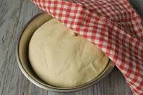
Mielės yra gyvi organizmai (grybeliai), kurie yra tokie maži, kad jų be mikroskopo nepamatytume. Kepyklose jos naudojamos tam, kad tešla „užaugtų“.
Mielės tešloje dirba labai svarbų darbą: Jos minta miltuose esančiu cukrumi. Valgydamos jos išskiria anglies dvideginio dujas (mažus oro burbuliukus). Šie burbuliukai įstringa tešloje, ją išpučia ir pakelia į viršų. Todėl iškepusi duona būna puri ir pilna mažų skylučių.[Paveikslėlis: Tešlos gabalėlis prieš kylimą (mažas) ir po kilimo (didelis ir akytas)]

Slide 10
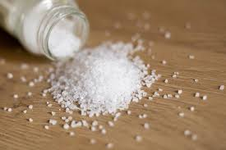
Druska Nors duonos tešloje druskos yra visai nedaug, ji atlieka milžinišką darbą. Be druskos duona būtų beskonė ir labai trapi. Druska yra pagrindinis prieskonis. Ji ne tik suteikia sūrumo, bet ir padeda „atsiskleisti“ miltų skoniui. Be druskos duona būtų blanki ir prėska. Ji sutvirtina tešlą. Druska veikia kaip tešlos stiprintojas ji padeda glitimui tapti stipresniam ir tampresniam. Taip pat druska kontroliuoja mieles. Mielės labai mėgsta cukrų ir kartais gali pradėti dirbti per greitai.Druska šiek tiek „pristabdo“ mieles, kad jos neišpustų tešlos per greitai.Taip duona kyla tolygiai ir neatsiranda milžiniškų, tuščių oro skylių.

Slide 11
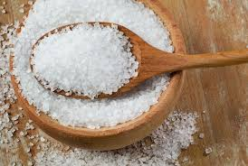
Kaip saugiai naudoti druską?
Dirbant su druska, reikia laikytis kelių svarbių taisyklių, nes ji gali būti „pikta“ mielėms:
Niekada nemaišykite druskos tiesiai su mielėmis:
Jei druskos kristalai palies šviežias mieles, jie gali jas „išdžiovinti“ ir nužudyti.Patarimas: Druską geriausia sumaišyti su miltais arba ištirpinti vandenyje atskirai.
Tikslumas:Druskos reikia dėti tiksliai tiek, kiek parašyta recepte (dažniausiai apie 1–2% nuo miltų kiekio).Per daug druskos – duona bus neskani ir prastai kils.Per mažai druskos – duona bus per daug puri, beformė ir prėska.

Slide 12
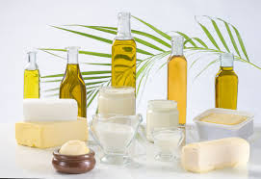
Papildomos žaliavos
Kad gaminiai būtų skanesni, saldesni ar ilgiau išliktų švieži, pridedame:
Cukrus: Suteikia saldumą ir padeda mielėms geriau „dirbti“.
Riebalai (aliejus, sviestas, margarinas): Padaro gaminį minkštesnį ir neleidžia jam greitai sudžiūti.
Pieno produktai (pienas, kefyras, varškė): Suteikia gražią spalvą ir sodrų skonį.
Kiaušiniai: Suriša tešlą, suteikia jai geltoną spalvą ir purumą.
Priedai: Sėklos, riešutai, džiovinti vaisiai, cinamonas.

Slide 13
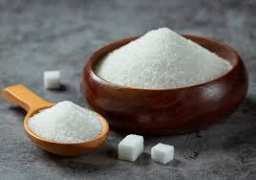
Cukrų labai mėgsta mielės. Kai įberiame cukraus į tešlą, mielės jį „suvalgo“ ir išskiria dujas, dėl kurių tešla pakyla.Mažai cukraus: mielės dirba lėčiau. Daugiau cukraus: tešla kyla greičiau ir gaminys tampa saldus.
Ar pastebėjote, kad iškepęs pyragas būna rudas ir blizgus? Tai cukraus darbas. Kepant aukštoje temperatūroje, cukrus „karamelizuojasi“ – parunda ir suteikia kepiniui gražią, auksinę spalvą.
Cukrus padeda sulaikyti drėgmę gaminio viduje. Todėl saldūs pyragai ilgiau išlieka minkšti ir ne taip greitai sudžiūsta kaip paprasta

Slide 14
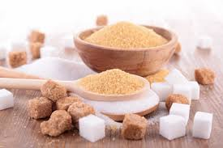
Kokį cukrų naudojame?
Baltas cukrus: Dažniausiai naudojamas kepiniuose. Jis gerai tirpsta ir nekeičia tešlos spalvos.
Cukraus pudra: Tai labai smulkiai sumaltas cukrus. Ją naudojame kremams arba apibarstyti iškeptus pyragus.
Rudas cukrus: Suteikia gaminiui karamelės skonį ir tamsesnę spalvą.
Cukraus granulės: Kartais stambios cukraus granulės barstomos ant bandelių viršaus papuošimui.

Slide 15
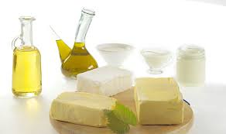
Riebalai tešloje veikia kaip „minkštiklis“. Jie apgaubia miltų daleles ir neleidžia tešlai tapti kietai kaip guma. Todėl bandelės būna tokios minkštos. Riebalai neleidžia vandeniui greitai išgaruoti. Gaminiai su riebalais (pavyzdžiui, batonas ar pyragas) ilgiau išlieka švieži ir nesukietėja. Sviestas suteikia nuostabų kvapą, o kepinio plutelė tampa blizgi ir auksinė.

Slide 16
Dažniausiai naudojamos trys rūšys:
Sviestas- pats skaniausias ir kvapniausias. Naudojamas aukščiausios kokybės pyragams ir bandelėms.
Aliejus (saulėgrąžų ar rapsų)- jie padaro duonos vidų labai drėgną ir minkštą. Dažnai naudojami sumuštinių duonai ar picoms.
Margarinas: Tai augaliniai riebalai, panašūs į sviestą. Jis dažnai naudojamas kepyklose, nes yra pigesnis ir su juo tešla gerai kyla.

Slide 17

Trumpa atmintinė:
Aliejus – drėgmei.
Sviestas – kvapui ir skoniui.
Margarinas – purumui

Slide 18
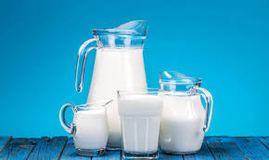
Pieno produktai duonos ir pyrago gaminiams suteikia turtingą skonį, gražią spalvą ir ypatingą minkštumą. Jie paverčia paprastą duoną gardžiu pyragu ar prabangia bandele. Pienas dažnai naudojamas vietoj vandens arba maišomas kartu su juo, padeda kepiniui gražiai paruduoti. Pieno cukrus kepant karamelizuojasi, todėl plutelė tampa tamsiai auksinė. Kepiniai tampa saldesni, švelnesni ir kvepia grietinėle. Pienas padaro tešlą puresnę, o iškeptą minkštimą – baltesnį ir švelnesnį.

Slide 19
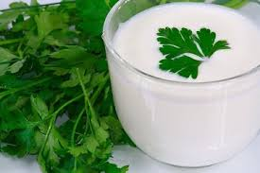
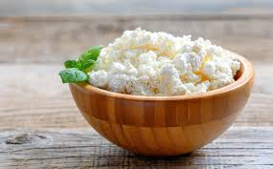
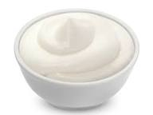
Kefyras arba rūgpienis: Šie produktai yra rūgštūs. Jie labai tinka dėti į tešlą, kuri kildinama su soda (pavyzdžiui, kai kuriems pyragams ar blynams). Jie padaro gaminį labai drėgną.
Varškė: Naudojama pyragų įdarams arba dedama tiesiai į tešlą (varškės spurgoms, varškės pyragams). Varškė suteikia gaminiui svorio ir sotumo.
Grietinė: Prideda tešlai riebumo ir daro ją labai trapią bei tirpstančią burnoje.

Slide 20
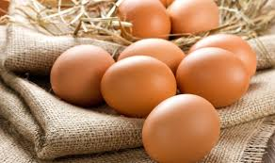
Kiaušiniai duonos ir pyrago gaminiuose yra tarsi „stebuklingi klijai“. Jie padeda visoms dalelėms susijungti į vieną tvirtą ir gražų gaminį.
Kiaušiniai atlieka kelis labai svarbius darbus:
Sujungia (Suriša): Kiaušinio baltymas kepant sukietėja, todėl padeda pyragui išlaikyti savo formą ir nesubliūkšti.
Suteikia spalvą: Trynys suteikia tešlai gražią, geltoną spalvą.
Padaro puresnį: Plakti kiaušiniai (ypač baltymai) padeda tešlai labiau išsipūsti.
Skonis: Gaminiai tampa turtingesnio, sodresnio skonio.

Slide 21
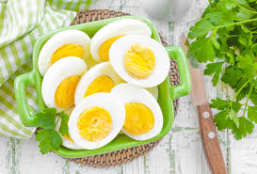
Kiaušinių dalys
Trynys: Tai riebiausia dalis. Jis suteikia skonį, geltonumą ir minkštumą.
Baltymas: Tai dalis, kuri padeda gaminio struktūrai (kad jis būtų tvirtas).

Slide 22
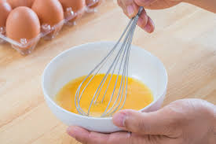
Kiaušiniai naudojami ne tik tešlos viduje, bet ir išorėje:
Prieš kepimą: Bandeles aptepame kiaušinio plakiniu.
Kodėl? Iškepęs gaminys tampa neįtikėtinai blizgus, gražiai rudas ir atrodo labai skaniai. Jei neapteptume – bandelė būtų matinė ir blanki.

